Slide 1
Knochen Pathologien
Knochenfrakturen & Osteoporose

Slide 2
Ablauf
Wiederholung Knochenhomöostase
Lehrvortrag zu Knochenfrakturen
Lernauftrag zu Osteoporose
Quiz
Ausblick

Slide 3
Lernziele
Die Lernenden können…
die verschiedenen Arten der Knochenbrüche anhand einer Abbildung zuordnen.
die verschiedenen Therapieansätze bei einer Knochenfraktur beschreiben.
Osteoporose definieren, deren Risikofaktoren nennen und Ursachen erklären.

Slide 4
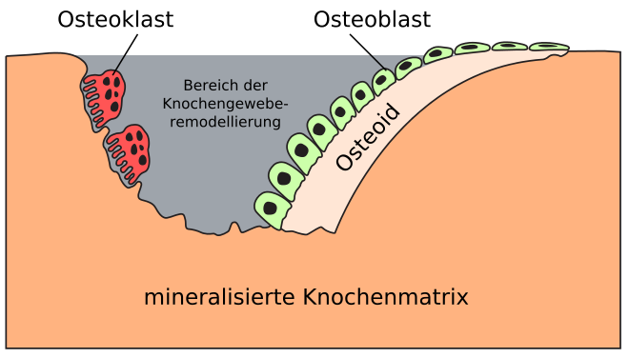
Wiederholung Knochenhomöostase

Slide 5
Frakturtypen
Querfraktur
Längsfraktur
Unverschobene Schrägfraktur
Verschobene Schrägfraktur
Spiralfraktur
Abscherfraktur
Grünholzfraktur
Trümmerfraktur
Spiralfraktur

Slide 6
Frakturtypen
Querfraktur
Längsfraktur
Unverschobene Schrägfraktur
Verschobene Schrägfraktur
Spiralfraktur
Abscherfraktur
Grünholzfraktur
Trümmerfraktur
Längsfraktur

Slide 7
Frakturtypen
Querfraktur
Längsfraktur
Unverschobene Schrägfraktur
Verschobene Schrägfraktur
Spiralfraktur
Abscherfraktur
Grünholzfraktur
Trümmerfraktur
Abscherfraktur

Slide 8
Frakturtypen
Querfraktur
Längsfraktur
Unverschobene Schrägfraktur
Verschobene Schrägfraktur
Spiralfraktur
Abscherfraktur
Grünholzfraktur
Trümmerfraktur
Verschobene
Schrägfraktur

Slide 9
Frakturtypen
Querfraktur
Längsfraktur
Unverschobene Schrägfraktur
Verschobene Schrägfraktur
Spiralfraktur
Abscherfraktur
Grünholzfraktur
Trümmerfraktur
Trümmerfraktur

Slide 10
Frakturtypen
Querfraktur
Längsfraktur
Unverschobene Schrägfraktur
Verschobene Schrägfraktur
Spiralfraktur
Abscherfraktur
Grünholzfraktur
Trümmerfraktur
Grünholzfraktur

Slide 11
Frakturtypen
Querfraktur
Längsfraktur
Unverschobene Schrägfraktur
Verschobene Schrägfraktur
Spiralfraktur
Abscherfraktur
Grünholzfraktur
Trümmerfraktur
Querfraktur

Slide 12
Frakturtypen
Querfraktur
Längsfraktur
Unverschobene Schrägfraktur
Verschobene Schrägfraktur
Spiralfraktur
Abscherfraktur
Grünholzfraktur
Trümmerfraktur
Unverschobene
Schrägfraktur

Slide 13
Was wir am häufigsten gebrochen?
2.
Distale Radiusfraktur
Schlüsselbeinbruch
Oberarmbruch
Rippenfraktur
Oberschenkelhalsbruch
Unterschenkelhalsbruch.
Beckenbruch
Sprunggelenksbruch
3.
4.
7.
1.
5.
6.
8.
Notes:
Distale Radiusfraktur durch den Sturz auf das Handgelenk. Inzidenz 3:1000 jährlich
Schlüsselbeinbruch durch den Sturz auf die Schulter. Sportler und Fahrradfahrer sowie ältere Menschen sind Risikogruppen.
Oberarmbruch durch Sturz auf den ausgestreckten Arm, Ellenbogen oder Schulter. Meist bricht der Arm am proximalen Ende oder der Oberarmkopf bricht in mehrere Teile. Meist liegt eine Osteoporose zugrunde.
Rippenfraktur als folge eines Sturzes oder Unfalls. Häufig bei Autounfällen oder bei Kontaktsportarten. Sehr schmerzhaft da man ihn nicht wirklich ruhig stellen kann.
Oberschenkelhalsbruch durch Unfall. Meist sind es über 65-jährige. Häufig in Verbindung mit Osteoporose. Wird meist operiert um Atrophie zu minimieren.
Unterschenkelhalsbruch durch Unfall. Sehr häufig offene Brüche.
Beckenbruch durch Sturz oder Unfall. Gehäuft im Winter. Können kompliziert sein.
Sprunggelenksbruch als Typische Sportverletzung.

Slide 14
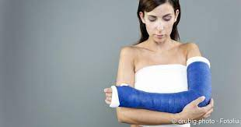
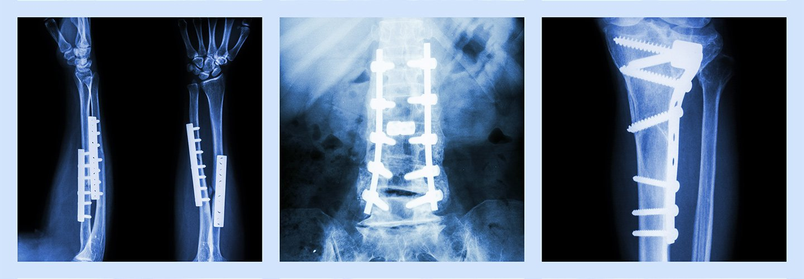
Wie werden Frakturen therapiert
Fixierung der Bruchstücke in ihrer normalen Position immobilisiert
Dafür verwendet man entweder konservative Massnahmen mittels Schienen oder Gipsverbänden etc. Oder der Bruch wird operiert.

Slide 15
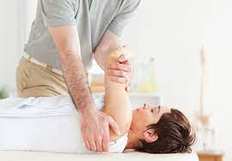
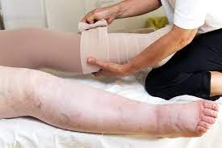
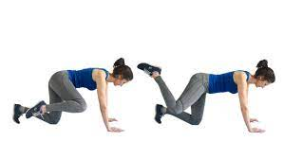
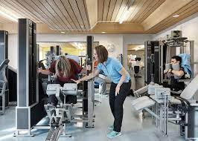
Was ist euere Aufgabe als Physio?
Manuelle Therapie
Lymphdrainage
Bewegungs- und Mobilisationstraining
Medizinisches Kräftigungstraining/Krankengymnastik

Slide 16
Lernauftrag
Einzelarbeit
Zeit: 10min
Lese den Lehrtext und beantworte die Fragen zum Thema Osteporose

Slide 17
Lösungen Lernauftrag
Frage 1: Wodurch zeichnet sich Osteoporose aus?
Die Reduktion der Knochenmasse, die Verminderung der Knochenfestigkeit und Knochendichte durch erhöhte Knochenresorption und reduzierter Knochenformation. Erhöhtes Frakturrisiko.

Slide 18
Lösungen Lernauftrag
Frage 2: Was ist der Unterschied zwischen primäre und sekundäre Osteoporose welche Risikofaktoren sind damit assoziiert?
 | Primäre Osteoporose | Sekundäre Osteoporose
Definition | Polygenetische Alters-Erkrankung | Folgeerscheinung von Störungen wie Hypogonadismus, hämatologische Erkrankungen, Metastasierung eines Tumors oder Medikamenteneinnahme
Risikofaktoren | Alter Genetik Bewegungsmangel Östrogenmangel --> Menopause | Langzeitgabe von Glucocorticoiden Protonenpumpenhemmer
Risikofaktoren für beide Osteporosetypen: Rauchen, erhöhter Alkoholkonsum, geringe Kalziumaufnahme und Sonnenlicht-Bestrahlung.

Slide 19
Lösungen Lernauftrag
Frage 3: Bei welcher Knochenmineraldichte spricht man von einer Osteoporose?
2,5 Standardabweichungen unter dem statistischen Mittelwert gesunder, prämenopausaler Frauen.
Frage 4: Welche Cofaktoren hat die Pathogenese für primäre Osteoporose im Alter?
Verminderte Vitamin D3 Aufnahme über die Haut Verminderte Kalziumaufnahme im Dünndarm
Frage 5: Wie kann man Osteoporose entgegensteuern?
Behandlung mit Östrogen oder Raloxifen (selektiver Östrogenrezeptor-Modulator) Kalzium- und Vitamin D3-Supplementation Bewegungsprogramme

Slide 20
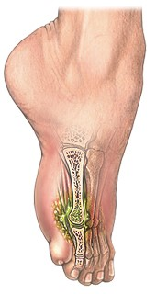
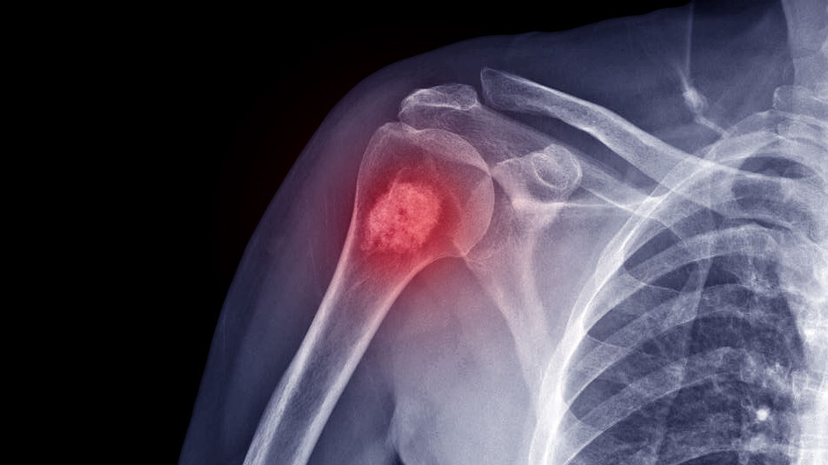
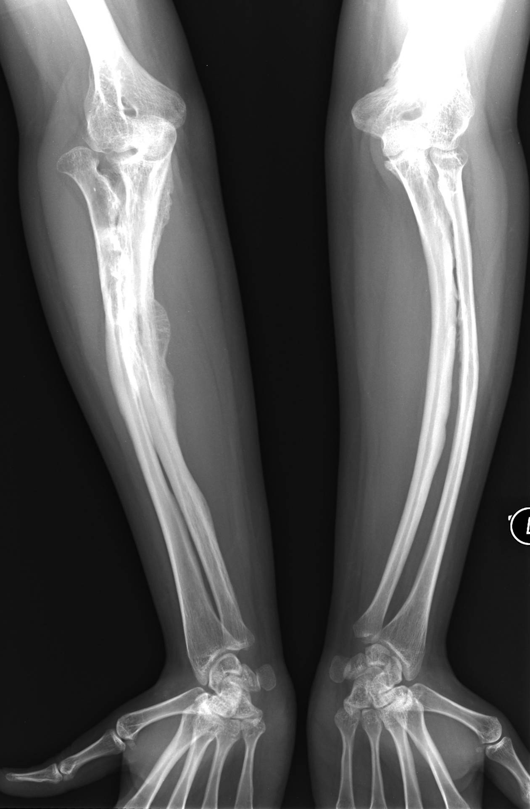
Ausblick
Rollenspiel
Weitere Knochenpathologien
Osteomyelitis
Knochentumore
Knochendeformitäten und Wachstumsstörungen

